Slide 1
Implementación Tenant O365 en Grupo Planeta De Agostini, S.L.
Administración de redes y Sistemas Operativos José María Sánchez Navarro

Slide 2
Contenidos
01. Introducción
03. Memoria
02. Metodología
04. Conclusiones

Slide 3
01. Introducción

Slide 4
Punto de Partida
Disponen del servicio de correo en una plataforma de Exchange 2016.
7.818 identidades, entre nominales y departamentales.
Recientemente han recibido la autorización para disponer de un tenant Microsoft
Migrar el actual servicio de correo

Slide 5
Objetivos del Proyecto
Analizar las necesidades y requisitos de Grupo Planeta De Agostini en términos de herramientas y servicios de productividad.
Explorar las ventajas y beneficios que ofrece O365 en comparación con soluciones tradicionales.
Evaluar el impacto de la implementación en la productividad, la colaboración y la eficiencia de la organización.
Descripción general de Microsoft Office 365 y sus principales características.

Slide 6
02. Metodología

Slide 7
Metodología
Plan de Trabajo
Entrega PEC1: Plan de Trabajo
Entrega PEC2: Herramientas Elegidas + diseño
Entrega PEC3: Resultados
Entrega TFG y Presentación
Metodología tradicional de proyecto en cascada
Un único responsable de llevar a cabo el trabajo.
Planificación en 4 fases, cada una correspondiente a una entrega.
Horario de trabajo: Lunes a viernes, de 17:30 a 23:00.

Slide 8
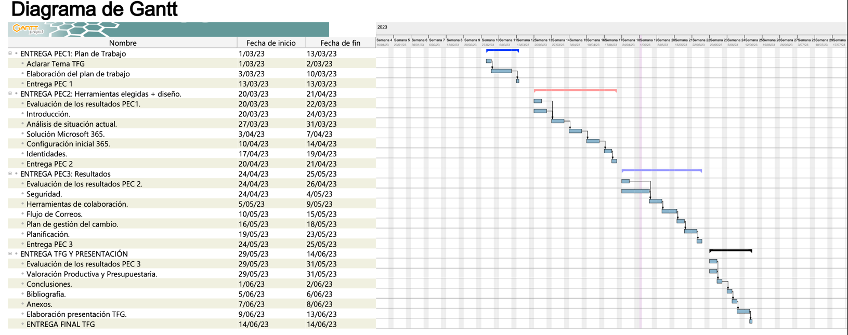
Seguimiento del Proyecto
Hitos principales que marcaron el avance y logros significativos del proyecto.
Indicadores que permitieron evaluar el avance y éxito del proyecto.
Se realizó una evaluación y gestión proactiva de los riesgos asociados al proyecto.

Slide 9
Entregables
Investigación
Se investigaron todos los aspectos a tener en cuenta para implementar un tenant en una gran empresa
Documentación
Memoria del Proyecto se incluye toda la información encontrada en la investigación e incluye el seguimiento realizado para este proyecto
Presentación
Presentación del Proyecto final que incluye una breve explicación sobre cómo se implementa un tenant para una gran empresa como es Planeta de Agostini y como se gestionado el proyecto.

Slide 10
03. Memoria

Slide 11
Un tenant de Microsoft se trata de un espacio reservado en la nube de Microsoft, desde el que se tendrá acceso a los recursos y servicios de M365. Además, en él que se organiza toda la propia arquitectura M365 de una empresa, logrando una sólida seguridad.

Slide 12
Microsoft Office 365
Accesibilidad desde cualquier lugar y dispositivo
Integración de herramientas y servicios
Seguridad avanzada
Escalabilidad y flexibilidad
Colaboración en tiempo real
Microsoft Office 365 es una suite de herramientas y servicios en la nube que ofrece una amplia gama de soluciones para mejorar la productividad y la colaboración en Grupo Planeta De Agostini.

Slide 13
Herramientas y servicios clave de O365
Microsoft Teams
Power BI
Exchange Online
Herramientas de Colaboración

Slide 14
Procesos de Implementación
Evaluación y planificación
Preparación del entorno
Migración de datos y configuración
Pruebas y despliegue

Slide 15
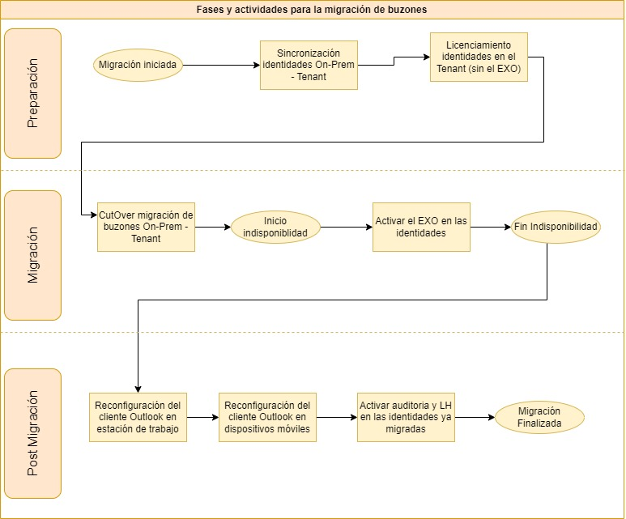
Migración de datos y usuarios
La planificación cuidadosa de la migración de los usuarios ayudará a minimizar el tiempo de inactividad y a garantizar la continuidad de los servicios para los usuarios durante el proceso de migración

Slide 16
Resultados y beneficios
Incremento en la colaboración
Mayor seguridad y cumplimiento normativo
Movilidad y flexibilidad
Mejora en la productividad

Slide 17
04. Conclusiones

Slide 18
Dificultades del Proyecto
Adaptación a la metodología de proyecto:
Fue necesario adaptarse a la metodología de trabajo establecida.
Comunicación accesible para todos los públicos
Explicar el proyecto de una manera comprensible para cualquier persona, incluso aquellos sin conocimientos técnicos, presentó un desafío

Slide 19
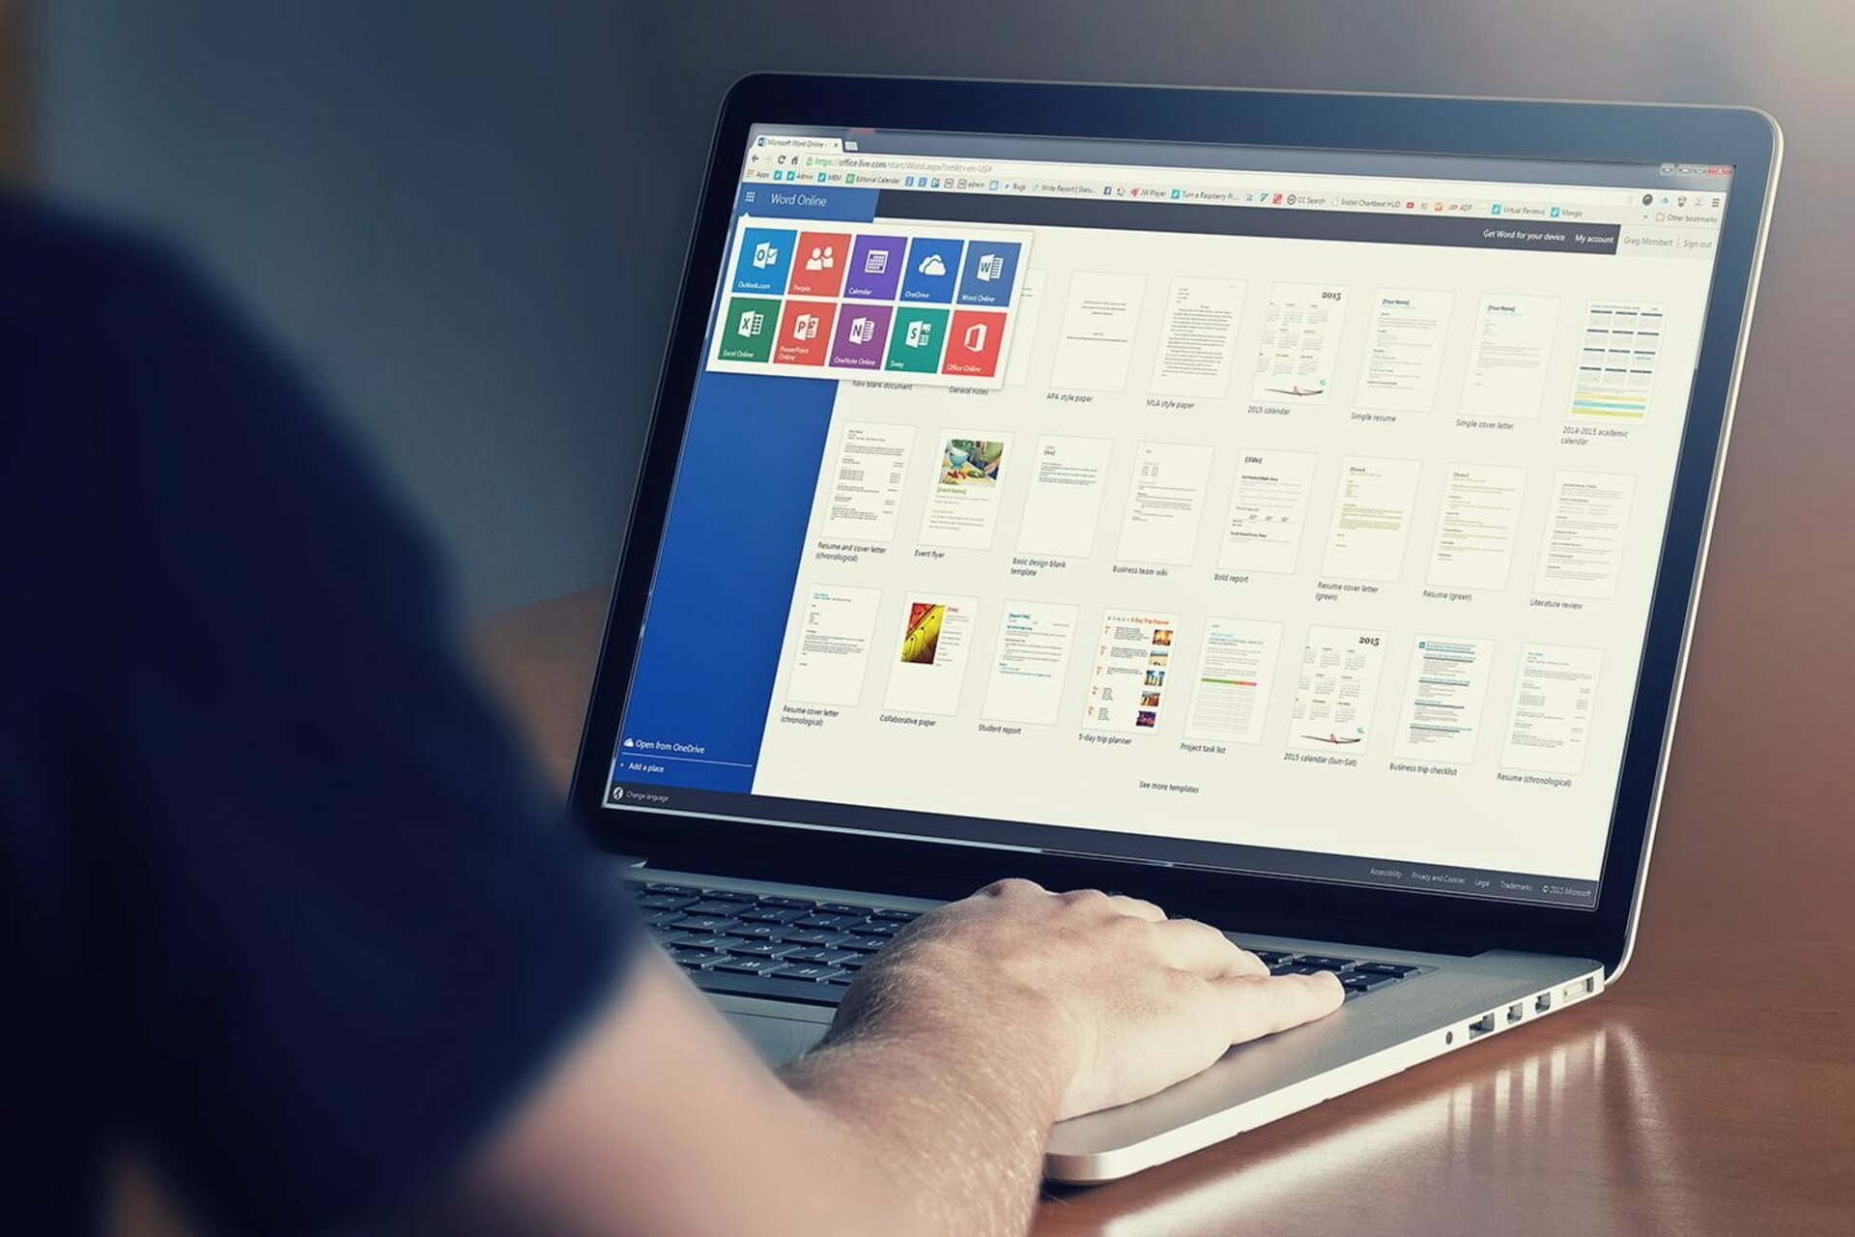
Conclusiones
1
Identificación de conceptos clave Guía útil para la migración a la nube.
3
Adquisición de conocimientos sobre la nube Comprender fundamentos necesarios para la migración.
2
Importancia de la configuración del tenant Garantía de seguridad de la información.
4
Planificación y seguimiento efectivos Cumplimiento de fases sin desviaciones significativas.

Slide 20
¡Gracias!

